Slide 1
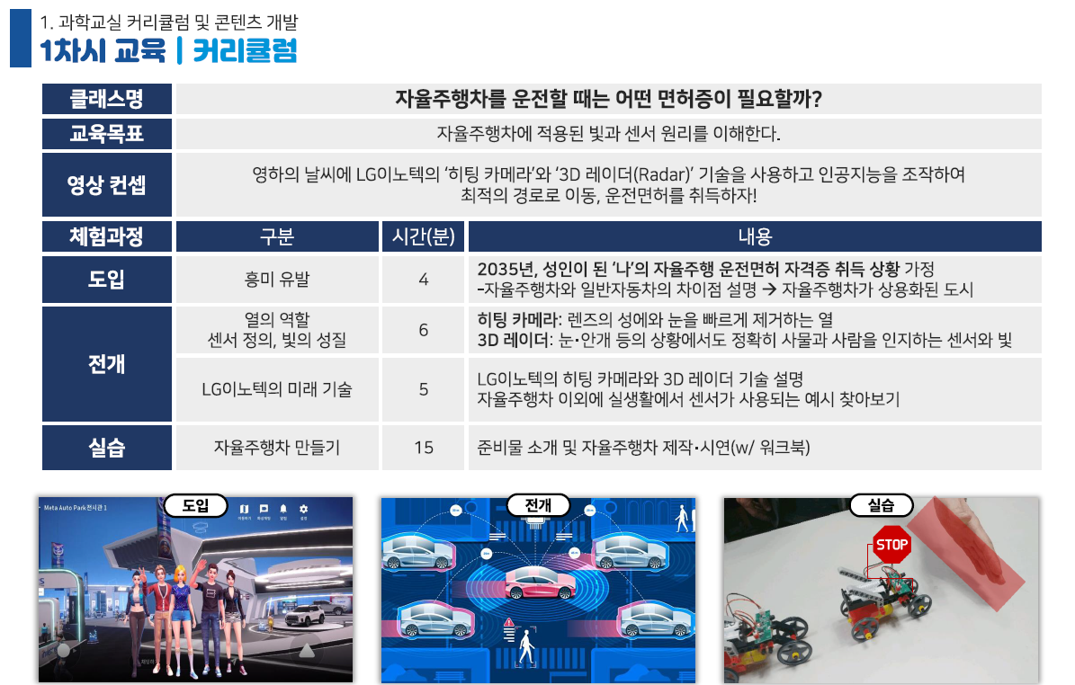
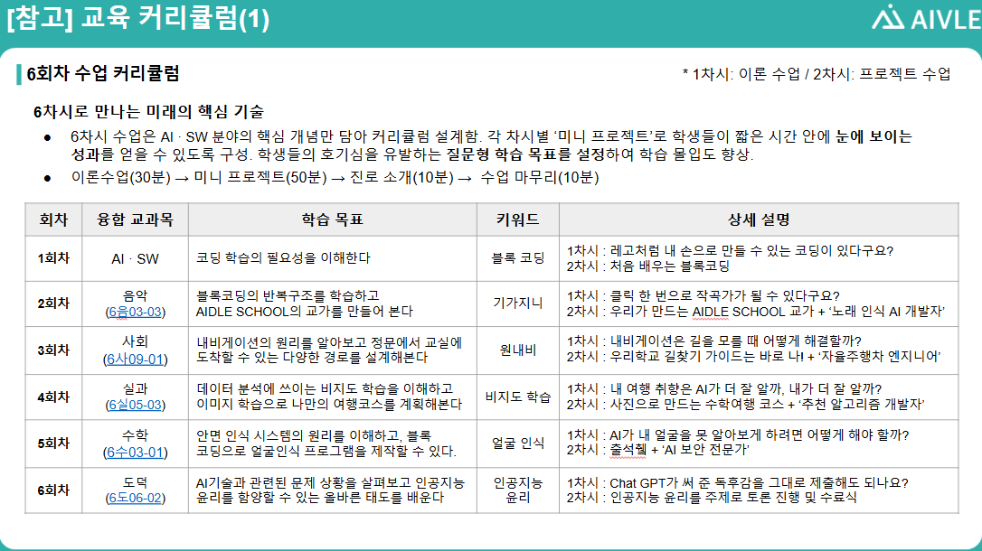
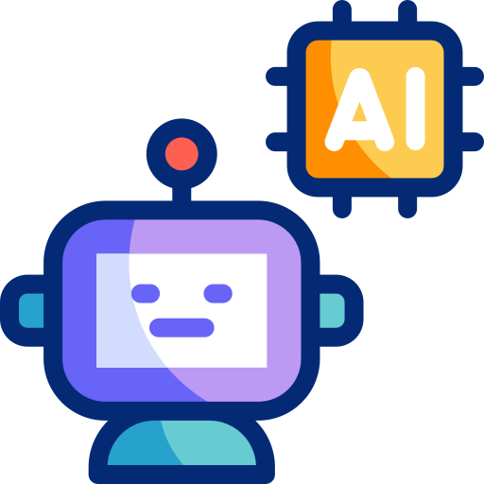




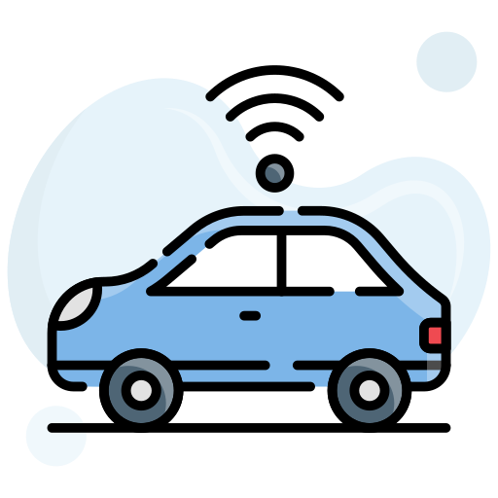
3. 사업 수행 계획
커리큘럼: 6회차
클래스명
미래를 여는 아이들의 융합 코딩 교육(KT AIDLE SCHOOL)
6회차 강조점
교과목 + 기술 + 진로융합
질문형 학습 목표
짧은 시간 안에 눈에 보이는 성과
교육목표
미래의 직업들은 AI가 어떻게 적용될까? 교과목과 AI 기술을 융합하여 학생들이 다양한 진로를 체험
교육 컨셉
매 주 ‘미니프로젝트’로 내 눈에 보이는 결과물(성과)를 만들 수 있는 AI 융합 교육 프로그램
체험과정
회차
융합 교과목
(질문형) 학습 목표
키워드
결과물 (= 성과?)
오리엔테이션
1회차
AI · SW
코딩이 레고보다 간단하다?
블록 코딩
나만의 특별한 계산기
미니프로젝트
2회차
음악
클릭 한번으로 나도 작곡가?
기가지니
AI로 만든 AIDLE SCHOOL 교가
3회차
사회
원네비는 어떻게 길을 찾을까?
원내비
학교 정문에서 교실까지 최단경로 알리미
정우
4회차
실과
나의 취향을 AI가 잘 맟출까?
비지도학습
내 취향 저격 수학여행 코스 추천 프로그램
5회차
수학
AI는 내 얼굴을 잘 맞출까?
얼굴 인식
얼굴 인식 자동 출석체크 프로그램(보안?)
수료식
6회차
도덕
AI 마음대로 사용해도 될까?
인공지능 윤리
인공지능 윤리 주제 토론과 수료증
진로 체험
(AI 가 융합된)
작곡가
자율주행 프로그래머
여행사
보안 관리자

Slide 2
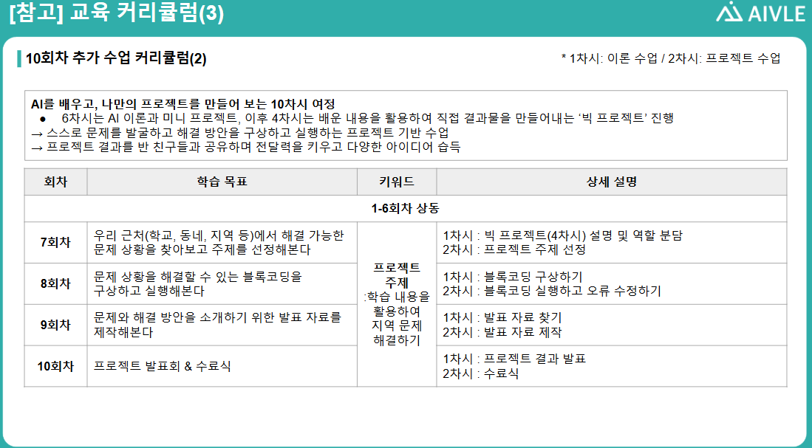
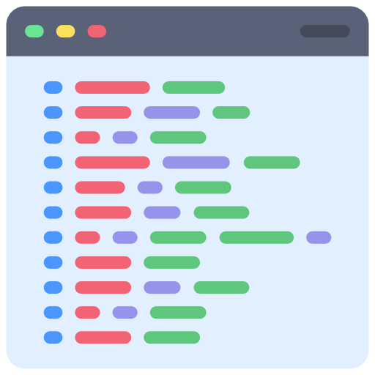



정우
3. 사업 수행 계획
커리큘럼: 10회차
클래스명
미래를 여는 아이들의 융합 코딩 교육(KT AIDLE SCHOOL)
교육목표
미래의 직업들은 AI가 어떻게 적용될까? 교과목과 AI 기술을 융합하여 학생들이 다양한 진로를 체험
교육 컨셉
매 주 ‘미니프로젝트’로 내 눈에 보이는 결과물(성과)를 이루는 AI 융합 교육 프로그램
체험과정
회차
(질문형?) 학습 목표
키워드
결과물 (= 성과?)
오리엔테이션(?)
1-6회차 상동
빅프로젝트
7회차
우리 근처에 불편한 것이 없을까?
프로젝트 주제
:주변 지역 문제 해결해보기
빅 프로젝트 주제선정
8회차
블록 코딩으로 문제를 해결할 수 있을까?
블록코딩 구상
9회차
우리가 찾은 문제와 해법을 잘 전달하자!
발표 자료
10회차
친구들과 성과를 공유해보자!
프로젝트 최종결과물, 수료증
(?)아이들이 얻을 수 있는것들
친구들과 팀워크
블록코딩 프로그래밍 능력
문제해결 아이디어 발굴
수료증

Slide 3
예시 포스터 그림용 (초안)
3. 사업 수행 계획
커리큘럼: 6회차
클래스명
미래를 여는 아이들의 융합 코딩 교육(KT AIDLE SCHOOL)
교육목표
AI와 교과목을 융합하여 학생들은 어떤 진로를 설계할 수 있을까요?
교육 컨셉
매 주 ‘미니프로젝트’로 내 눈에 보이는 성과를 이루는 AI 융합 교육 프로그램
체험과정
회차
융합 교과목
(질문형) 학습 목표
키워드
결과물 (= 성과?)
도입
도입
1회차
AI · SW
코딩 학습의 필요성을 이해
블록 코딩
나만을 위한 계산기
프로젝트
2회차
음악
블록코딩의 반복 구조 학습
기가지니
AI로 만든 AIDLE SCHOOL 교가
3회차
사회
네비게이션 원리 파악
원내비
학교 정문에서 교실까지 자율주행 미니카
4회차
실과
데이터분석 비지도 학습 이해
비지도학습
내 취향 저격 수학여행 코스 추천
5회차
수학
안면 인식 시스템 이해
얼굴 인식
선생님 대신 출석을 체크할 영상 인식 모델
마무리
6회차
도덕
AI기술과 인공지능 윤리 함양
인공지능 윤리
인공지능 윤리 주제 토론과 수료증
실습 이미지가 들어갈 공간

Slide 4
예시 포스터 그림용 (성과 강조용)
3. 사업 수행 계획
커리큘럼: 6회차
클래스명
미래를 여는 아이들의 융합 코딩 교육(KT AIDLE SCHOOL)
교육목표
미래의 직업들은 AI가 어떻게 적용될까? 교과목과 AI 기술을 융합하여 학생들이 다양한 진로를 체험
교육 컨셉
매 주 ‘미니프로젝트’로 내 눈에 보이는 결과물(성과)를 이루는 AI 융합 교육 프로그램
체험과정
회차
융합 교과목
학습 목표
키워드
결과물 (= 성과?)
오리엔테이션
1회차
AI · SW
코딩 학습의 필요성을 이해
블록 코딩
나만의 특별한 계산기
미니프로젝트
2회차
음악
블록코딩의 반복 구조 학습
기가지니
AI로 만든 AIDLE SCHOOL 교가
3회차
사회
네비게이션 원리 파악
원내비
학교 정문에서 교실까지 자율주행 미니카
4회차
실과
데이터분석 비지도 학습 이해
비지도학습
내 취향 저격 수학여행 코스 추천 프로그램
5회차
수학
안면 인식 시스템 이해
얼굴 인식
선생님 대신 출석을 체크할 영상 인식 모델
수료식
6회차
도덕
AI기술과 인공지능 윤리 함양
인공지능 윤리
인공지능 윤리 주제 토론과 수료증

Slide 5
예시 포스터 그림용 (질문형 학습목표 + 성과 + 진로)
강조할 부분은 HotOrange로 색칠
3. 사업 수행 계획
커리큘럼: 6회차
클래스명
미래를 여는 아이들의 융합 코딩 교육(KT AIDLE SCHOOL)
교육목표
미래의 직업들은 AI가 어떻게 적용될까? 교과목과 AI 기술을 융합하여 학생들이 다양한 진로를 체험
교육 컨셉
매 주 ‘미니프로젝트’로 내 눈에 보이는 결과물(성과)를 이루는 AI 융합 교육 프로그램
체험과정
회차
융합 교과목
(질문형) 학습 목표
키워드
결과물 (= 성과?)
도입
오리엔테이션
1회차
AI · SW
코딩이 레고보다 간단하다?
블록 코딩
나만의 특별한 계산기
미니프로젝트
2회차
음악
클릭 한번으로 나도 작곡가?
기가지니
AI로 만든 AIDLE SCHOOL 교가
3회차
사회
원네비는 어떻게 길을 찾을까?
원내비
학교 정문에서 교실까지 자율주행 미니카
4회차
실과
나의 취향을 AI가 잘 맟출까?
비지도학습
내 취향 저격 수학여행 코스 추천 프로그램
5회차
수학
AI는 내 얼굴을 잘 맞출까?
얼굴 인식
얼굴 인식 자동 출석체크 프로그램(보안?)
수료식
6회차
도덕
AI 마음대로 사용해도 될까?
인공지능 윤리
인공지능 윤리 주제 토론과 수료증
진로 체험
(AI 가 융합된)
작곡가
(자율주행)프로그래머
여행사 컨설턴트
보안 관리자

